Slide 1
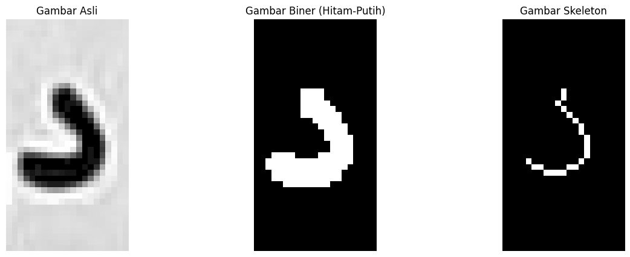
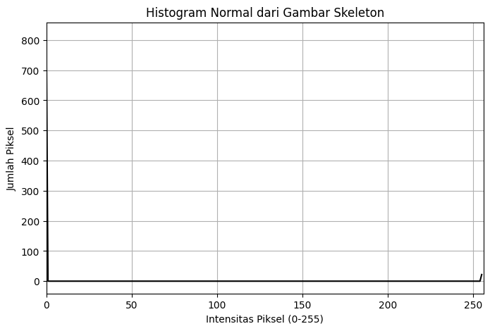
week 1 : 13 maret 2025
Pada histogram, terlihat bahwa hanya ada dua puncak signifikan, yaitu di 0 (hitam) dan 255 (putih).
Ini menunjukkan bahwa gambar hanya memiliki dua warna utama tanpa banyak gradasi abu-abu.
Artinya, proses skeletonisasi berhasil mengonversi gambar menjadi hitam-putih murni, tanpa piksel abu-abu di antaranya.

Slide 2
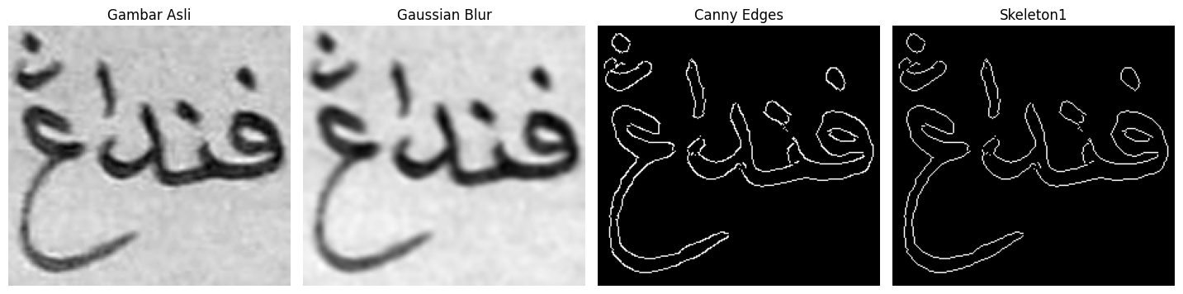

Slide 3
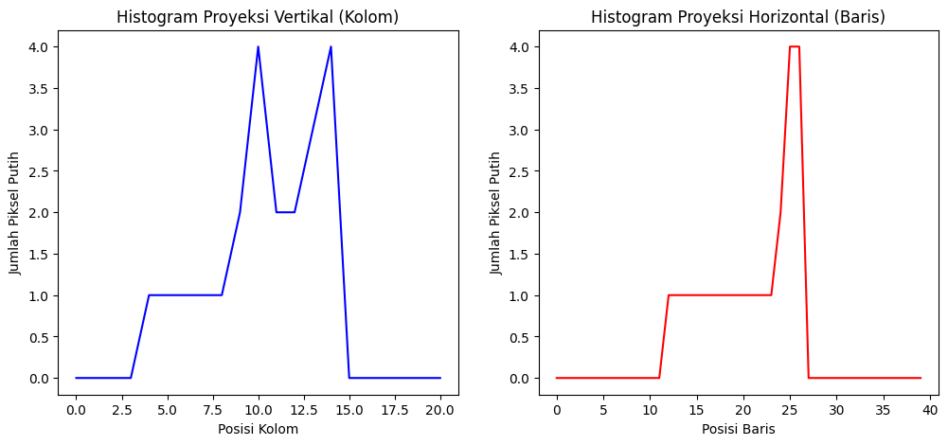
gambar skeleton yang kemudian dijadikan histogram

Slide 4
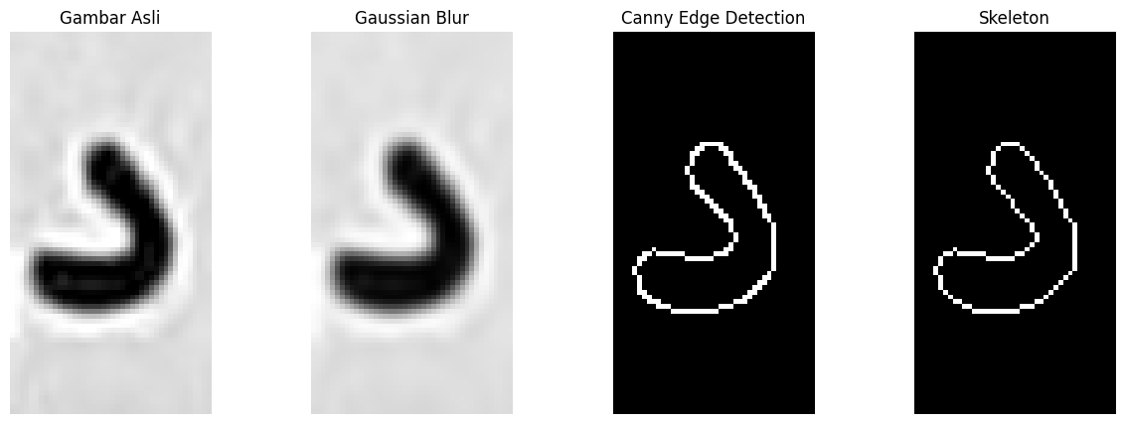
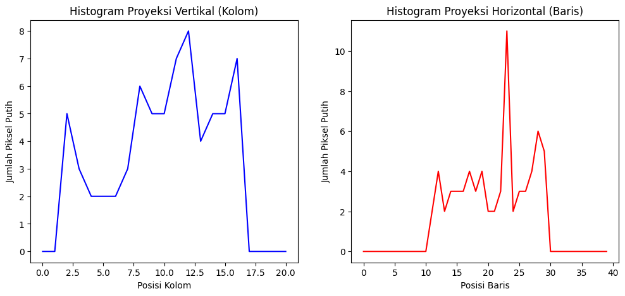
gambar skeleton asli kemudian ditambahkan Canny Edge Detection yang kemudian dijadikan histogram
Histogram Proyeksi Vertikal (Kolom)
Ada dua puncak utama yang menunjukkan dua bagian utama dari huruf yang terdeteksi.
Bagian tanpa piksel putih (0) di awal dan akhir berarti area tersebut kosong (tidak ada garis tepi huruf).
Histogram Proyeksi Horizontal (Baris)
Terlihat satu puncak tinggi yang kemungkinan besar menunjukkan bagian utama huruf yang memiliki tepi kuat.

Slide 5
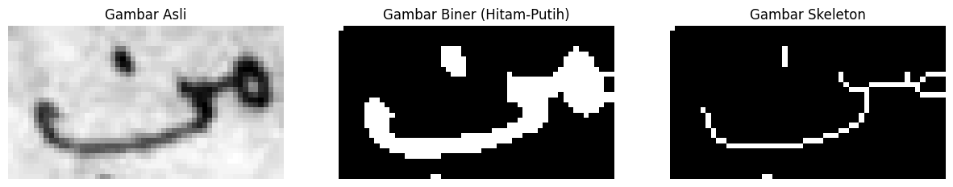
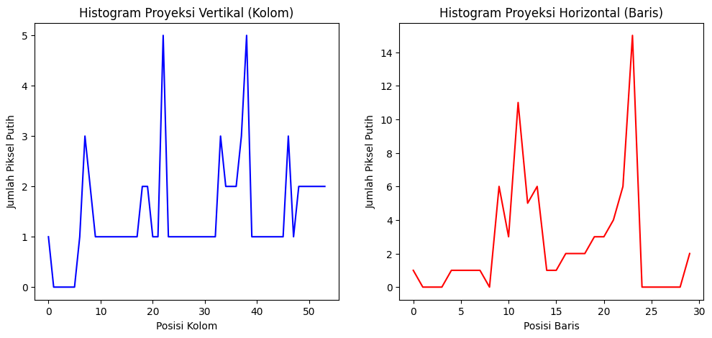
Percobaan skeleton kemudian dijadikan histogram dari huruf yang bergandengan

Slide 6
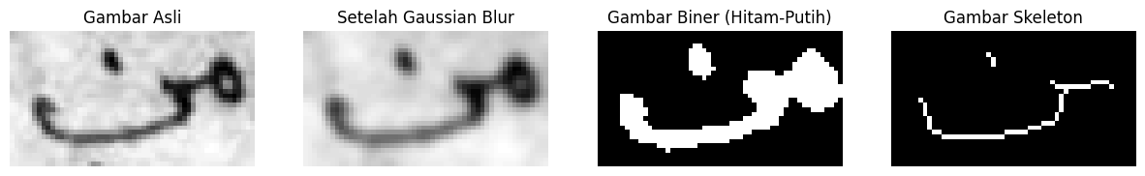
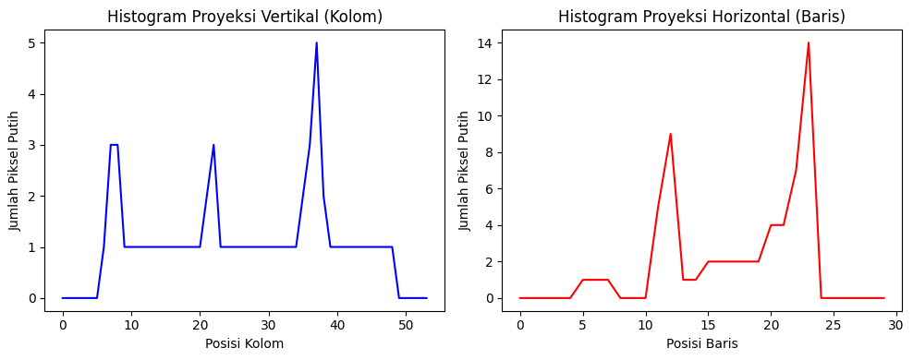
perobaan skeleton dan dijadikan histogram dari 2 huruf yang bergandengan ditambahkan Gaussian Blur

Slide 7
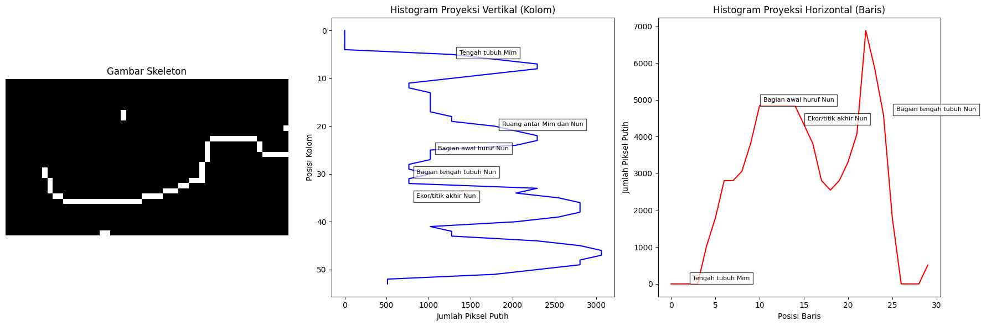

Slide 8
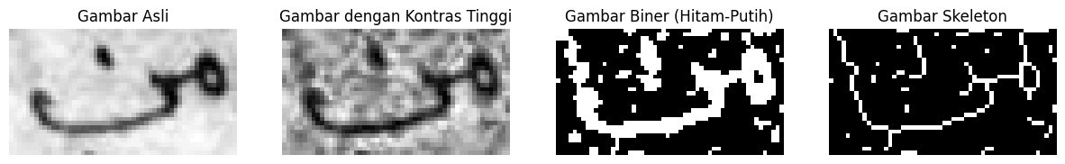
Gambar di atas merupakan hasil percobaan saya berdasarkan saran dari bimbingan saya kemarin . Proses dimulai dari gambar asli, yang kemudian diproses menjadi gambar biner dan skeleton. Namun, dalam gambar biner, lubang pada huruf "م" (mim) hilang, sehingga saya mencoba menambahkan metode CLAHE untuk meningkatkan kontras agar lubang tersebut terlihat. Sayangnya, setelah menerapkan CLAHE, muncul banyak noise saat gambar dikonversi langsung ke bentuk biner atau skeleton.

Slide 9
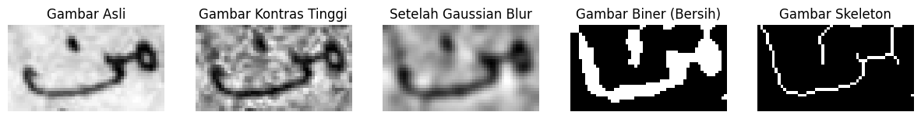
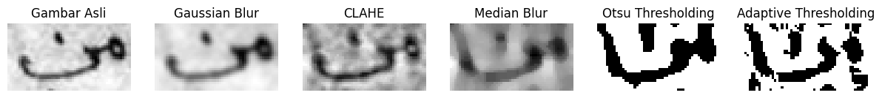
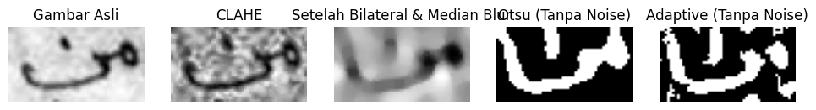

Slide 10
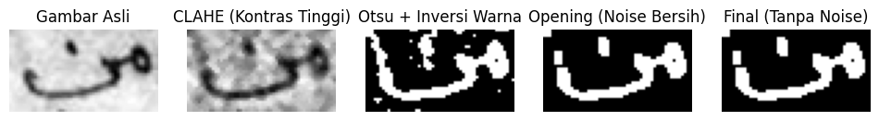
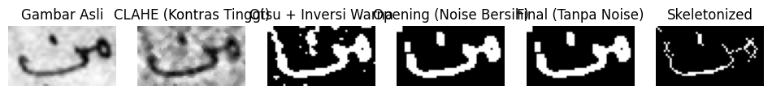
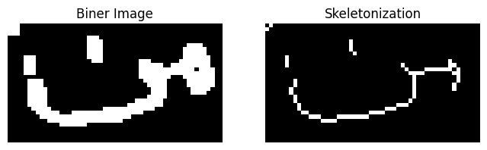
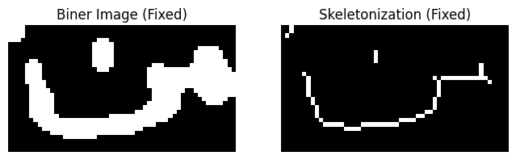
Kendala yang saya dapat ketika melakukan percobaan :
Ketika saya terlalu agresif dalam menghilangkan noise (misalnya pakai morphological closing atau filtering yang terlalu besar), huruf jadi kehilangan detail penting seperti lubang dalam huruf Mim.
Sebaliknya, kalau fokus mempertahankan struktur huruf, noise di background atau noise kecil dalam huruf tidak optimal terhapus.

Slide 11
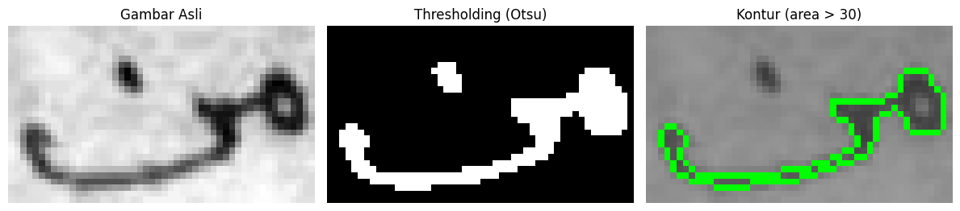
weekly progress : 14 April 2025
merubah dari teknik skeleton ke konturing

Slide 12
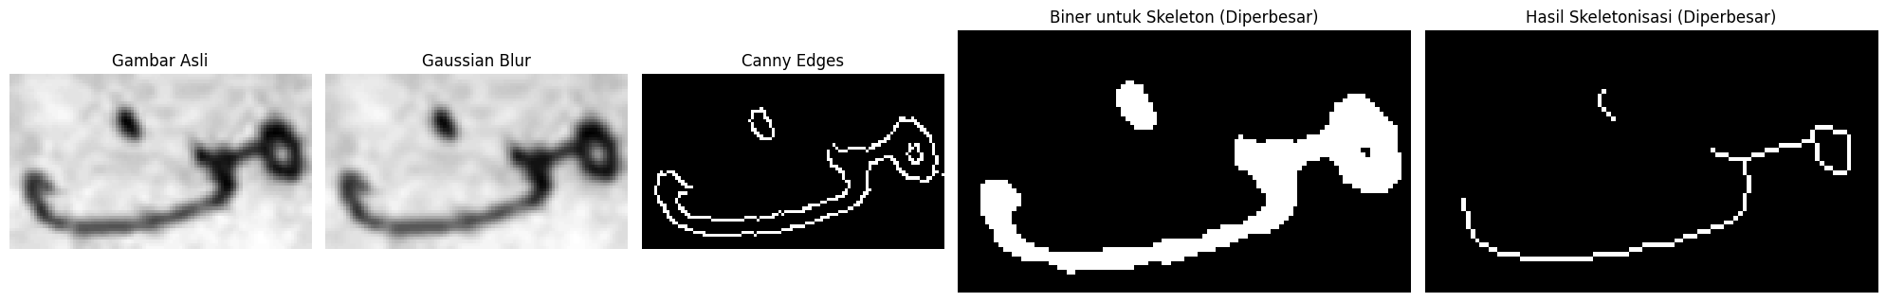
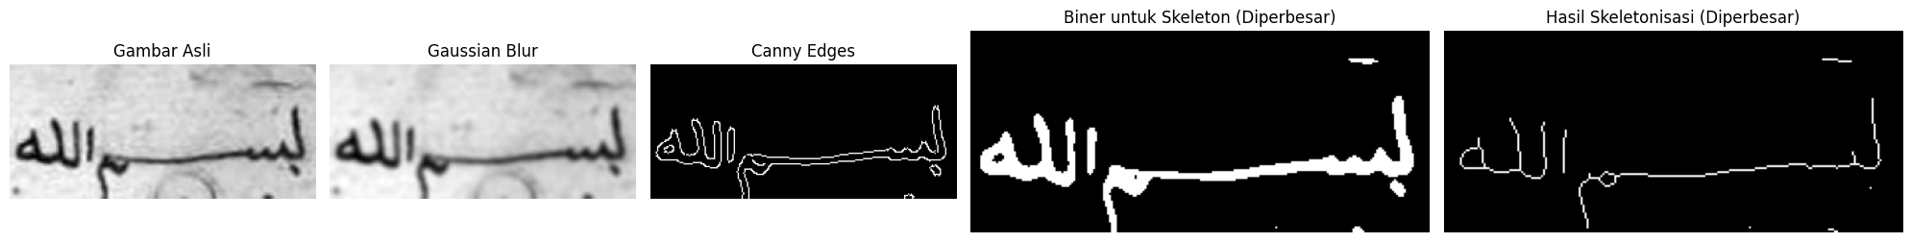

Slide 13
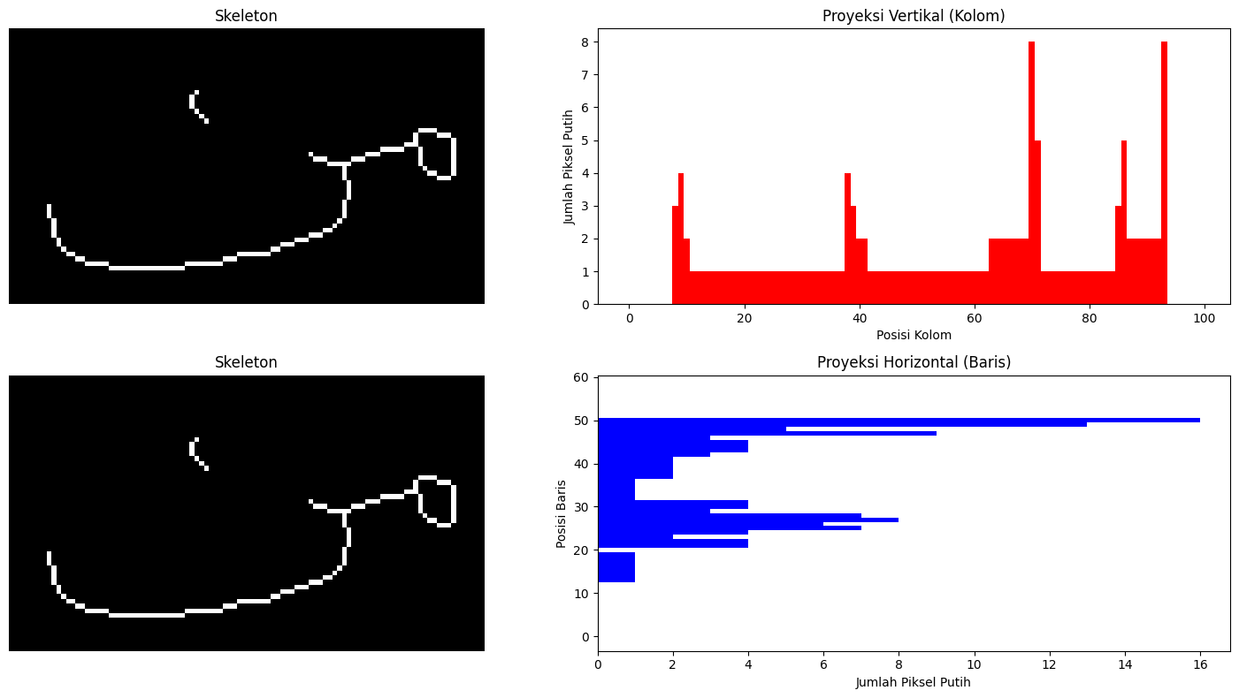

Slide 14
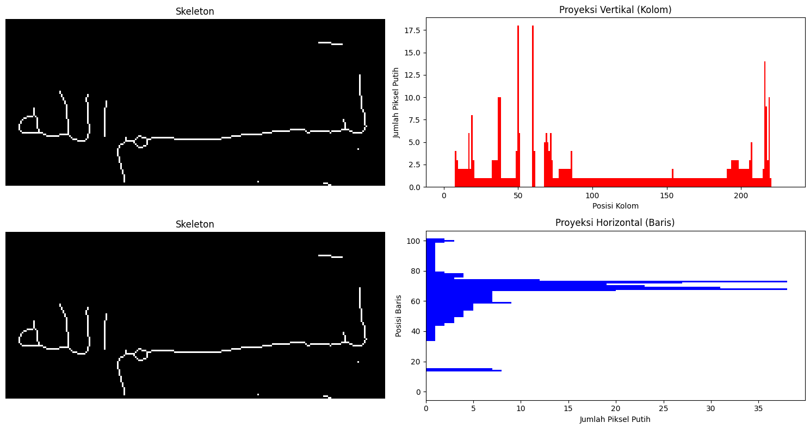

Slide 15
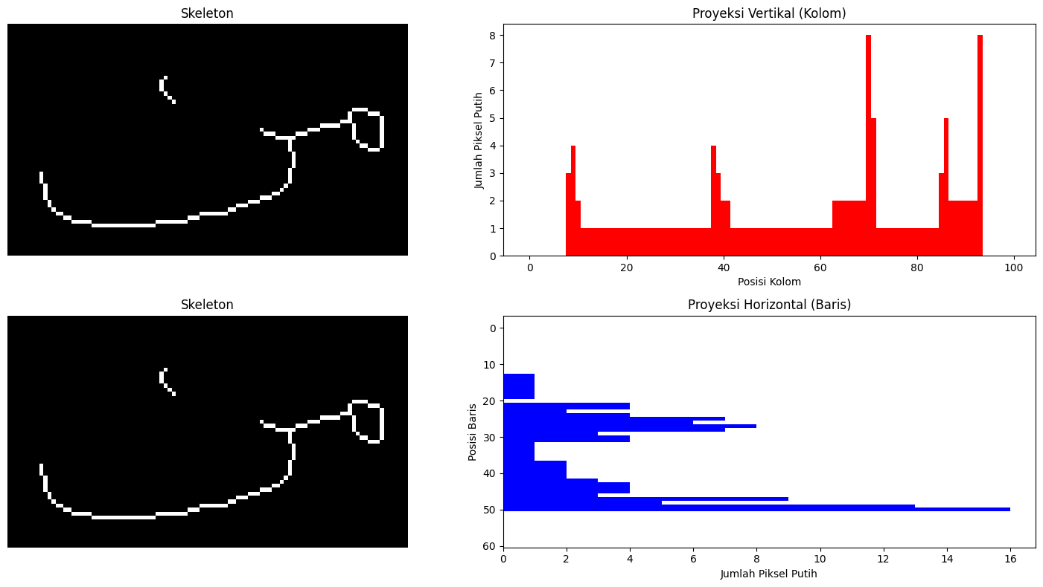
Progres 28 April 2025

Slide 16
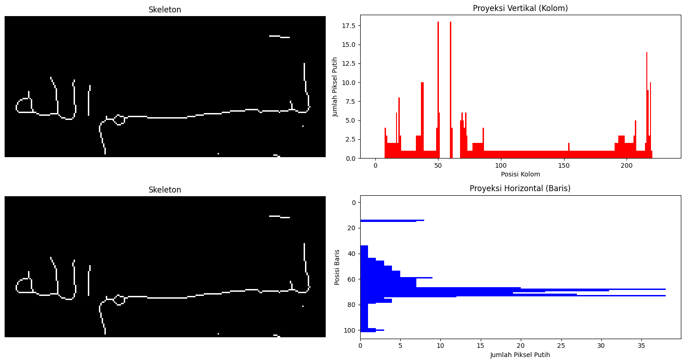

Slide 17
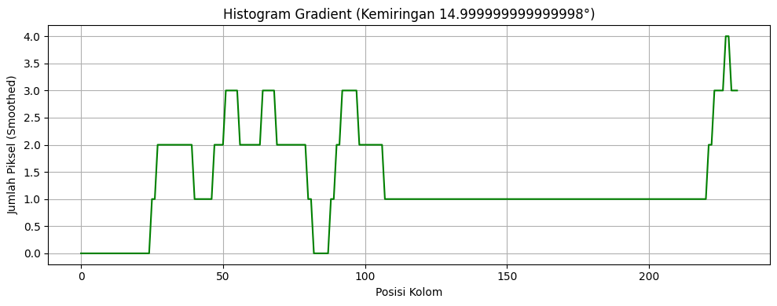
contoh yang bismillah

Slide 18
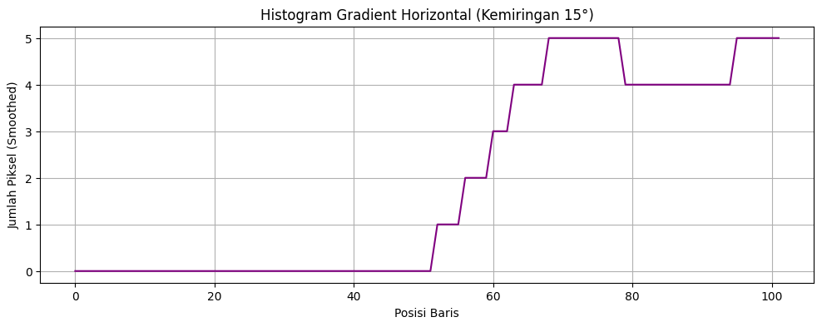

Slide 19
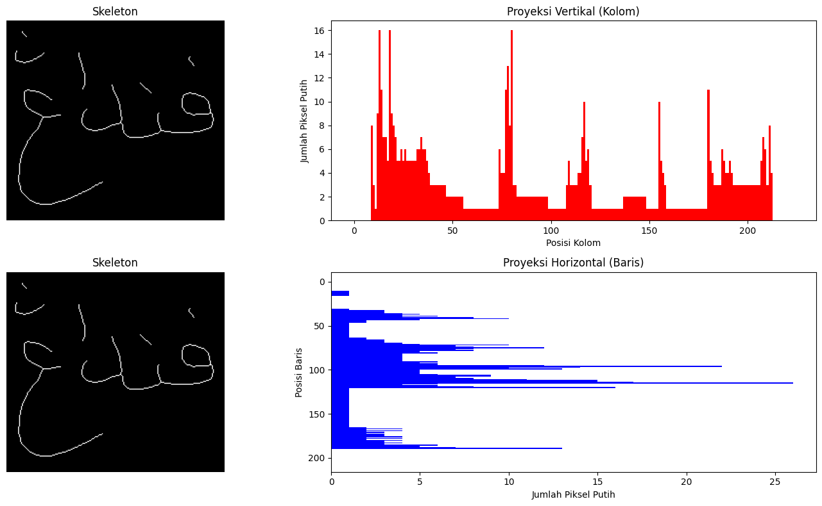
contoh dari huruf yang bertumpuk

Slide 20
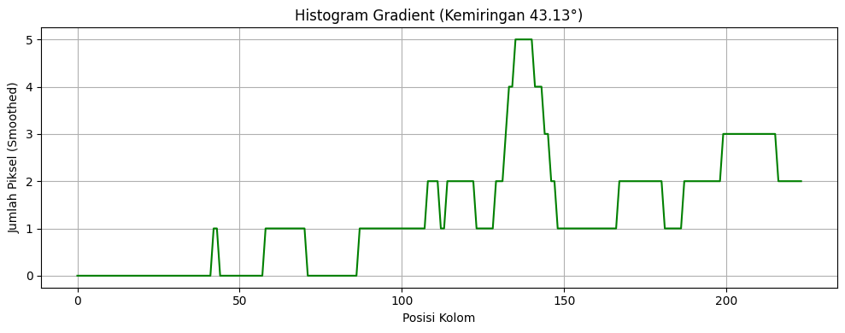
Contoh Histogram Gradient
memakai sobel menghitung semua sudut yang termasuk kedalam bagian skeleton dan mengabaikan selain yang berada pada garis skeleton kemudian dari semua sudut yang sudah dihitung dirata-ratakan

Slide 21
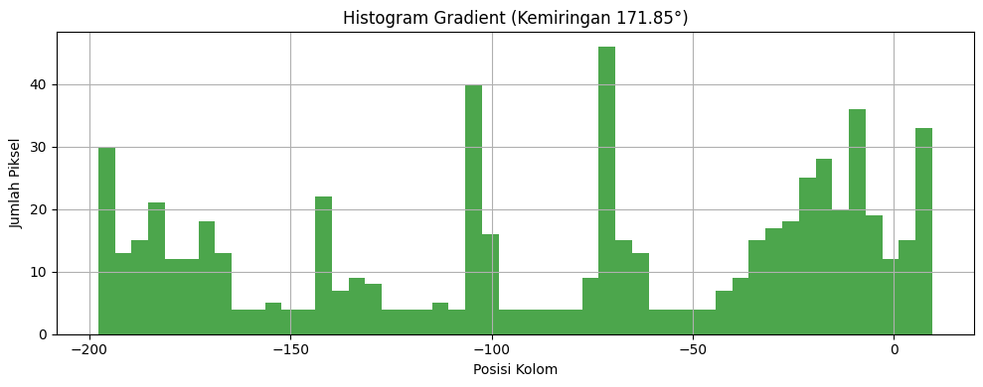
mengambil semua titik yang merupakan bagian dari skeleton pada gambar kemudian saya menggunakan Fungsi cv2.fitLine itu seperti mencari garis lurus yang paling pas (terdekat) ke semua titik tadi.

Slide 22
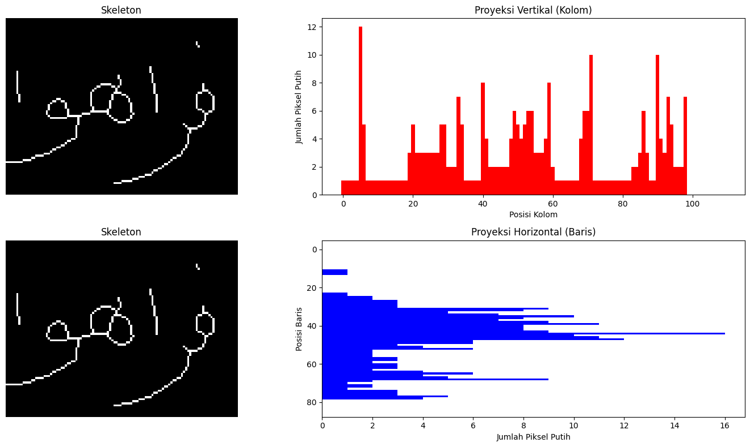

Slide 23
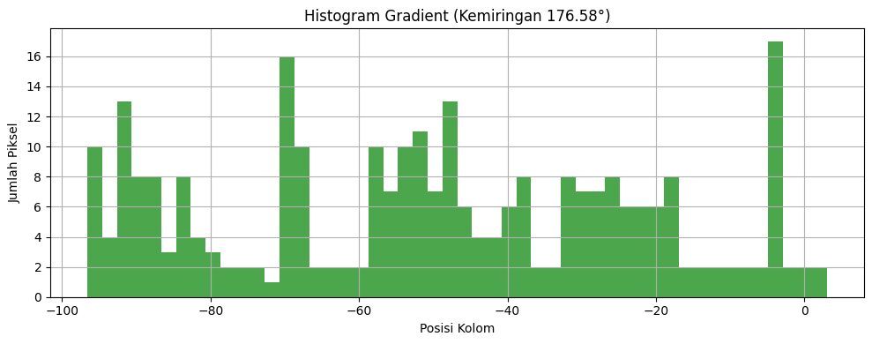

Slide 24
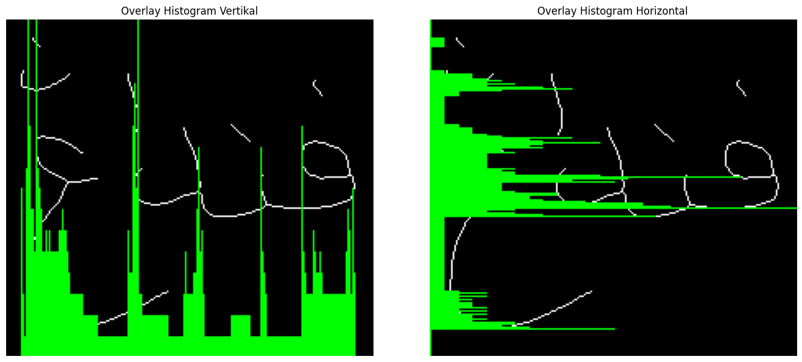
Hasil Cropping ini saya dapat dari : Syair Perahu halaman 06 baris ke -4

Slide 25
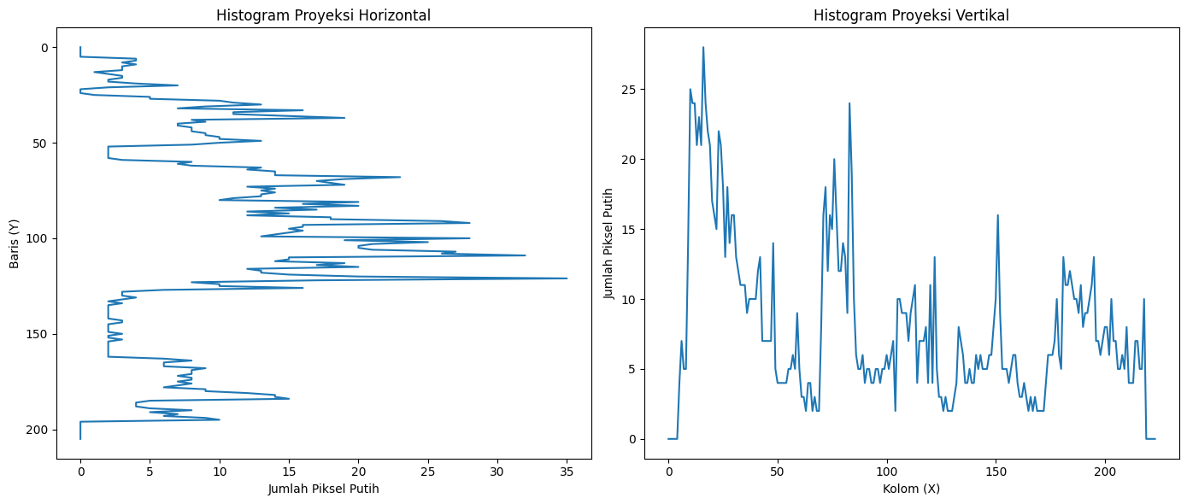
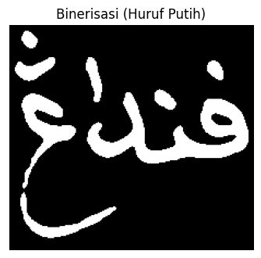
penerapan histogram proyeksi sebelum proses skeletonisasi

Slide 26
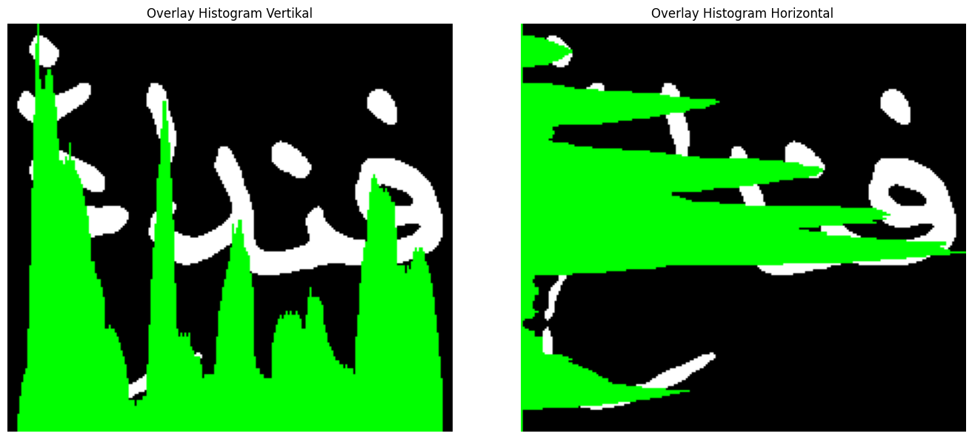

Slide 27
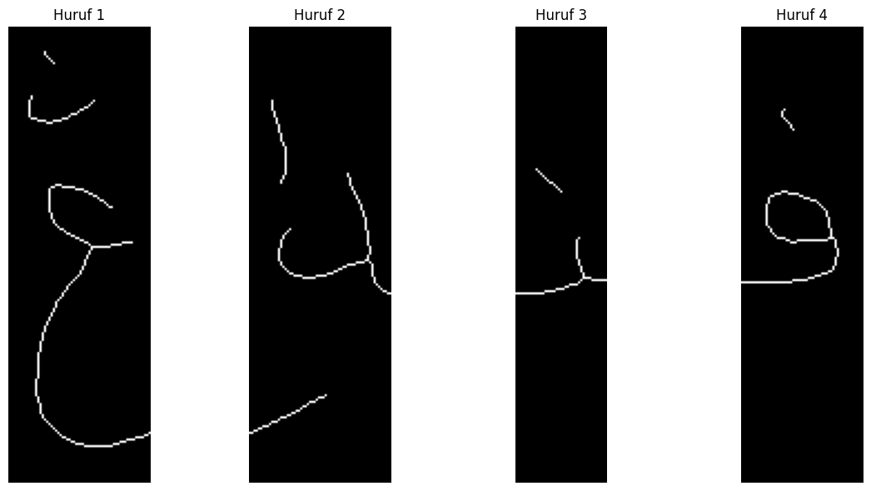
perpotongan dari titik lembah

Slide 28
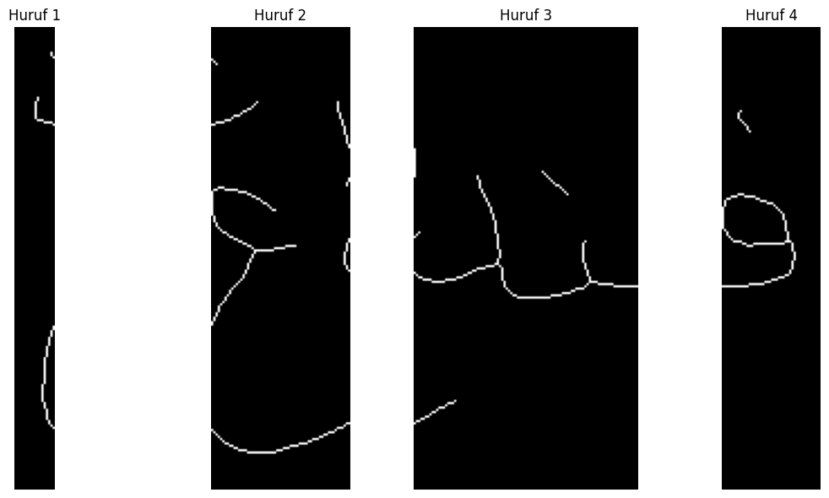
pemotongn huruf dari titik puncak

Slide 29
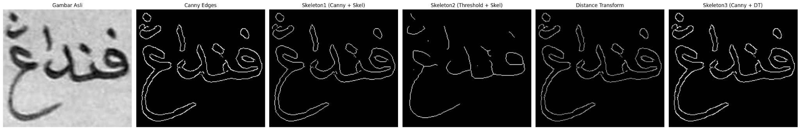
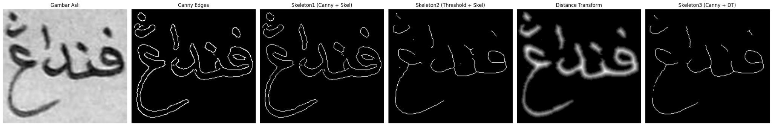

Slide 30
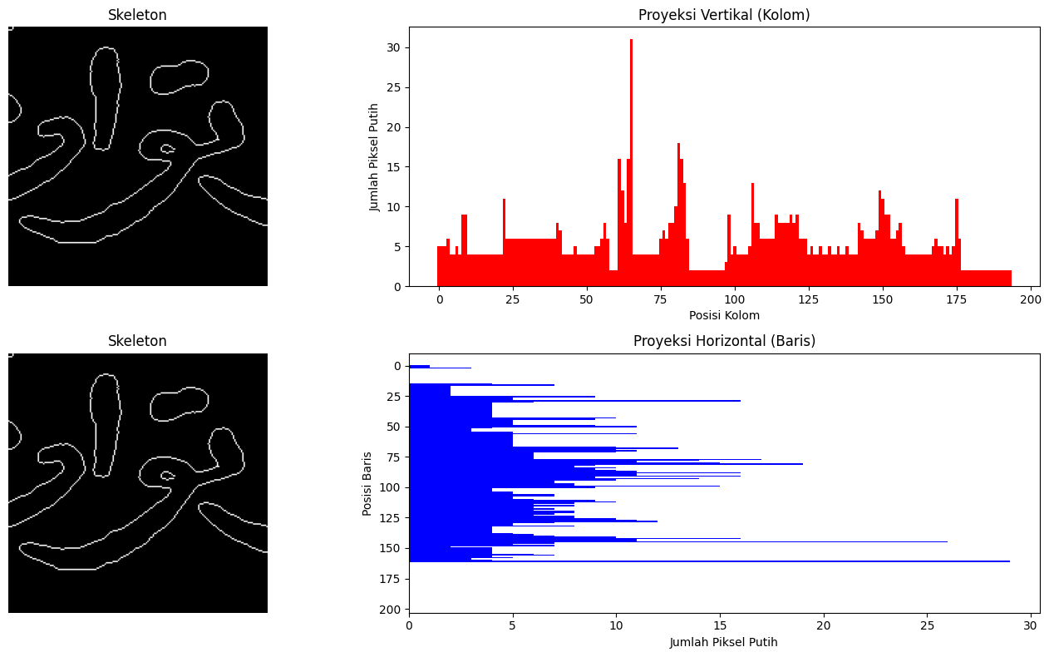

Slide 31
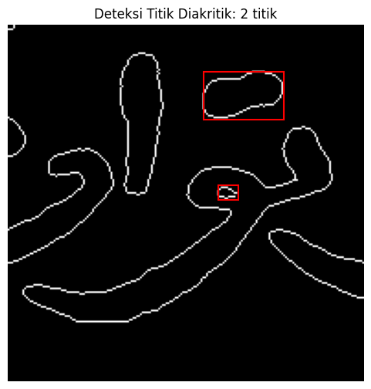
deteksi titik diakritik yang berada diatas baseline
perkiraan baseline terlektak di baris 161

Slide 32
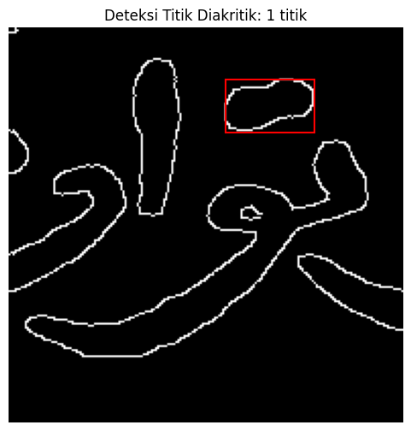
deteksi titik diakritik yang berada diatas baseline namun ditambahkan filter luas area objek (jumlah piksel putih)

Slide 33
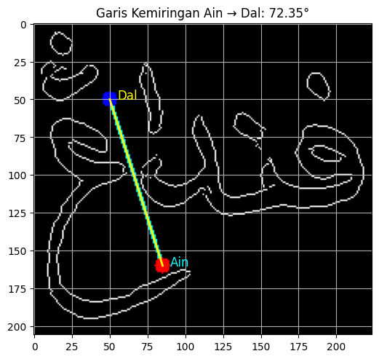

Slide 34
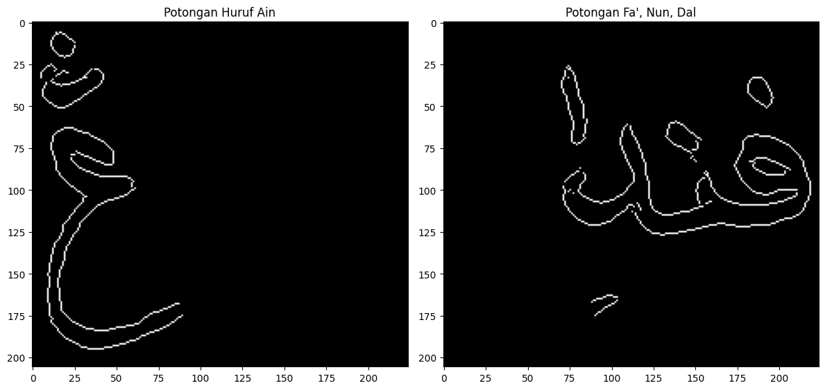

Slide 35
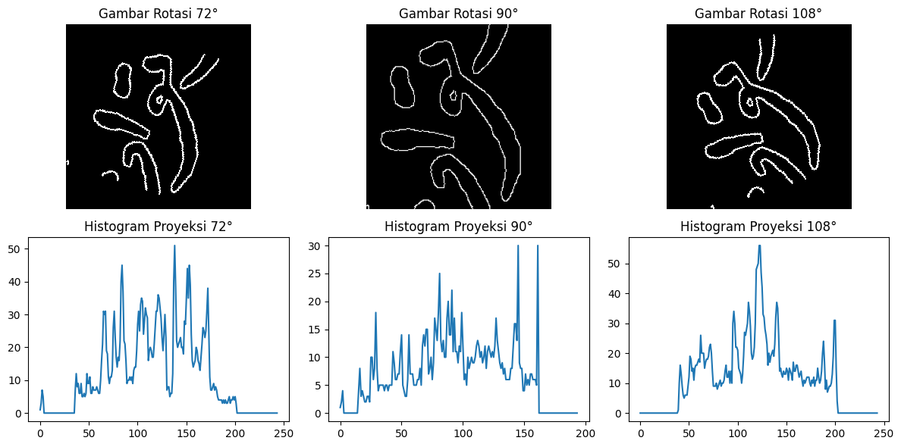
Sudut | Gambar Teks Rotasi | Histogram Proyeksi | Interpretasi
72° | Miring ke kiri | Banyak puncak dan lembah | Masih bisa digunakan walau bentuk huruf agak miring
90° | Tegak (default) | Jelas, tajam, rapi | Ideal untuk segmentasi berbasis proyeksi
108° | Miring ke kanan | Histogram tetap terbaca | Cukup bagus, bisa dipakai untuk deteksi huruf miring
Progress 14 Juli 2025
perbandingan histogram proyeksi pada sudut rotasi 72°, 90°, dan 108°. Hasilnya menunjukkan bahwa histogram vertikal masih dapat mengenali struktur huruf meskipun gambar dimiringkan. Namun, sudut 90° memberikan hasil histogram paling rapi dan terstruktur. Sudut lain tetap bisa digunakan sebagai alternatif terutama untuk menangani variasi kemiringan tulisan pada manuskrip Pegon.

Slide 36
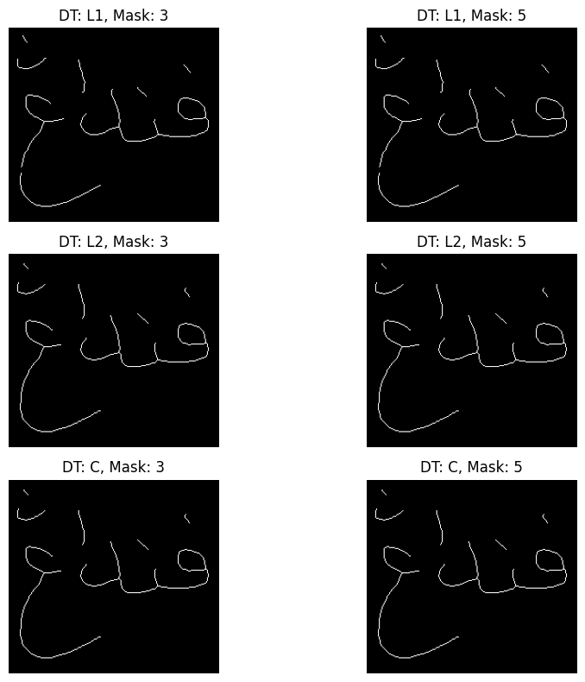
No | Metode Distance Transform | Ukuran Mask | Ketebalan Skeleton | Keterhubungan Struktur | Catatan Tambahan
1 | L1 (City Block) | 3 | Tipis | Cenderung terputus | Kurang ideal untuk aksara melengkung
2 | L1 | 5 | Sedikit lebih tebal | Lebih menyambung | Detail masih kurang halus
3 | L2 (Euclidean) | 3 | Tipis | Agak terputus di tepi | Bentuk lebih halus dari L1
4 | L2 | 5 | Cukup tebal | Menyambung dengan baik | Rekomendasi terbaik (optimal)
5 | C (Chessboard) | 3 | Tipis | Terputus di bagian lengkung | Kurang cocok untuk struktur halus
6 | C | 5 | Cukup tebal | Cukup menyambung | Garis agak kasar di sudut huruf

Slide 37
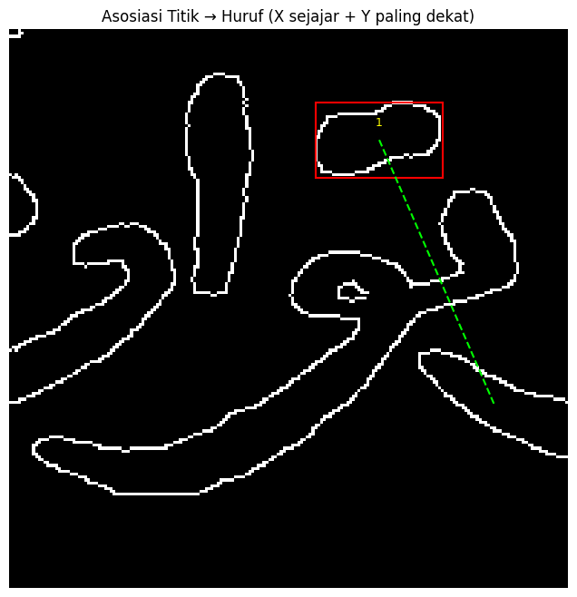
logika kombinasi posisi horizontal dan vertikal untuk menentukan huruf pemilik titik diakritik. Titik dianggap milik huruf jika posisinya sejajar secara horizontal dengan huruf dan huruf tersebut berada paling dekat dari bawah titik. Dengan pendekatan ini, sistem tidak hanya mengandalkan jarak terdekat, tetapi juga mempertimbangkan kesejajaran posisi, sehingga bisa membedakan apakah titik itu milik ta atau wau meskipun letaknya berdekatan.”

Slide 38
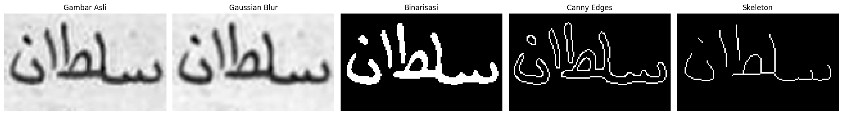


Slide 39

Hasil histogram proyeksi dari hasil pemotongan huruf berdasarkan titik lembah hisotgram proyeksi vertikal pada lafadz “Pandang”

Slide 40


